Slide 1
Правила поводження та утилізація медичних відходів
2019

Slide 2
Медичні відходи
2 % від загальної кількості відходів споживання
Суттєва небезпека в епідеміологічному та екологічному відношенні

Slide 3
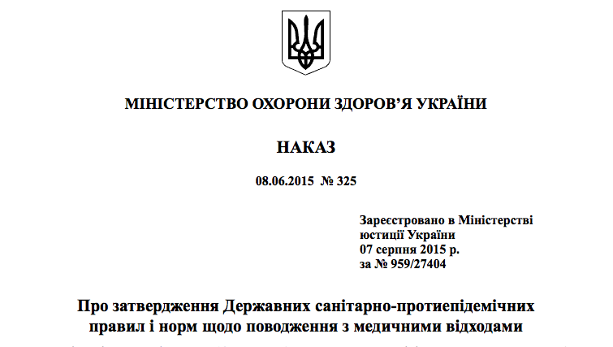

Slide 4
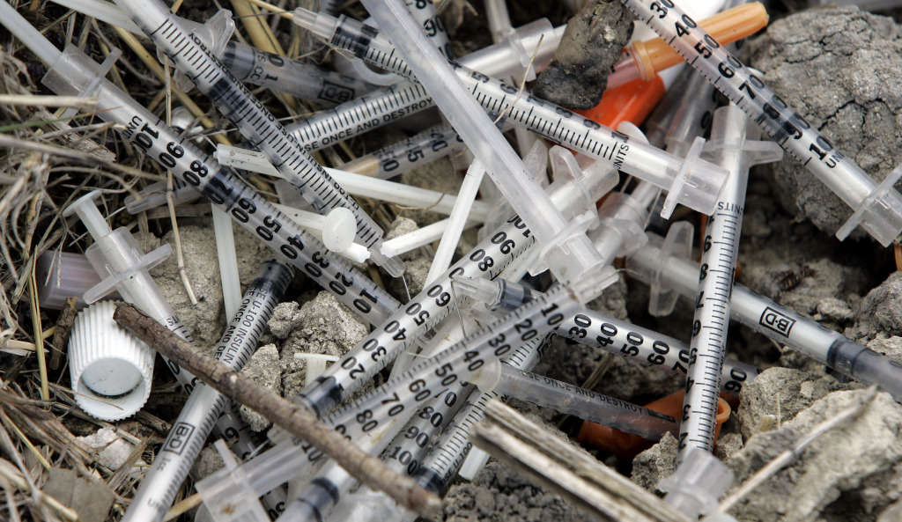
Медичні відходи – відходи, що утворюються внаслідок медичного обслуговування у закладах, які мають ліцензію на медичну практику

Slide 5
Категорії медичних відходів
А – епідемічно безпечні
В – епідемічно небезпечні
С – токсикологічно небезпечні
D – радіологічно небезпечні

Slide 6
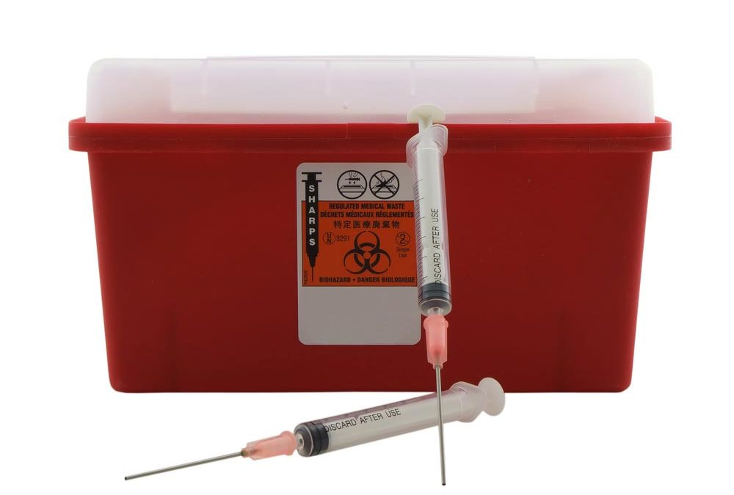
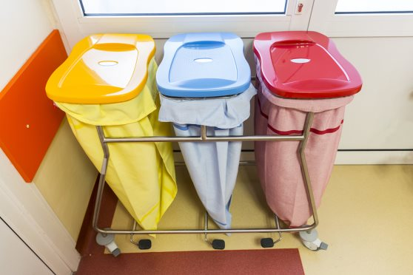
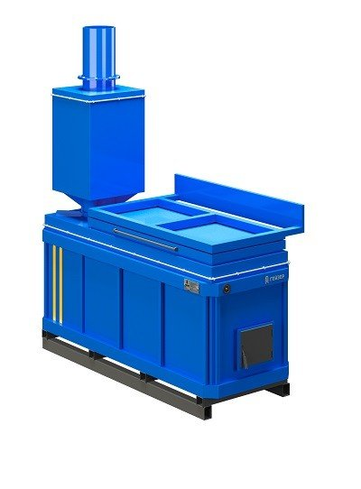
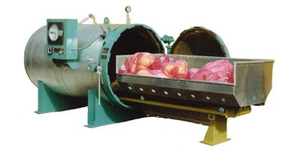
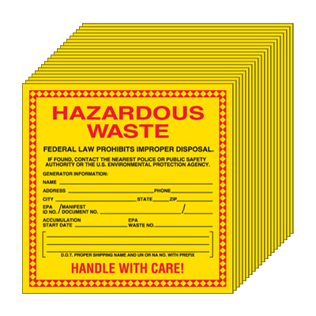
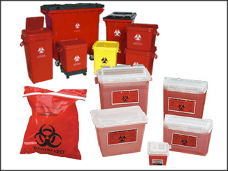
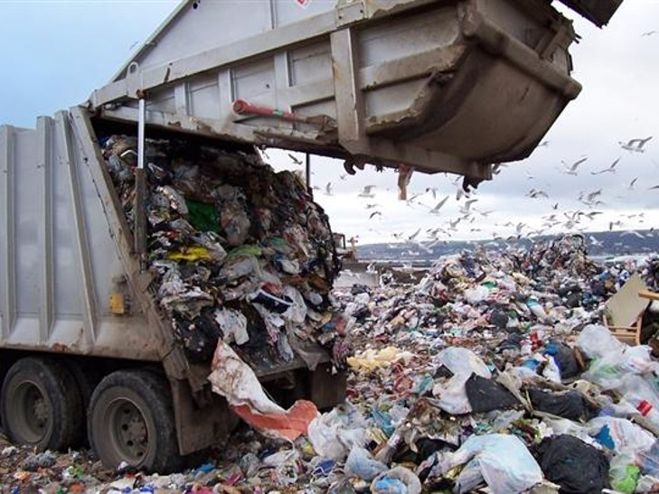
Система поводження з відходами
дезінфекція відходів
збирання та сортування
утилізація відходів
маркування
відходів
транспортування відходів
захоронення відходів
категорія А

Slide 7
Схема поводження з відходами медичних закладів
сортування
місце локального зберігання
збирання
транспортування до заключного місця утилізації
транспортування до місця центрального зберігання
утилізація та захоронення
У закладі
За межами закладу

Slide 8
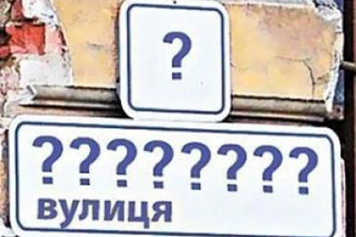
1- Найменування структурного підрозділу закладу

Slide 9
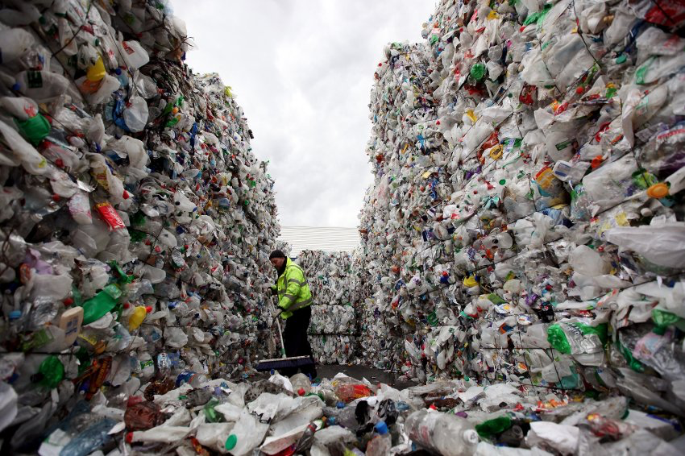
2- Перелік відходів за категоріями

Slide 10
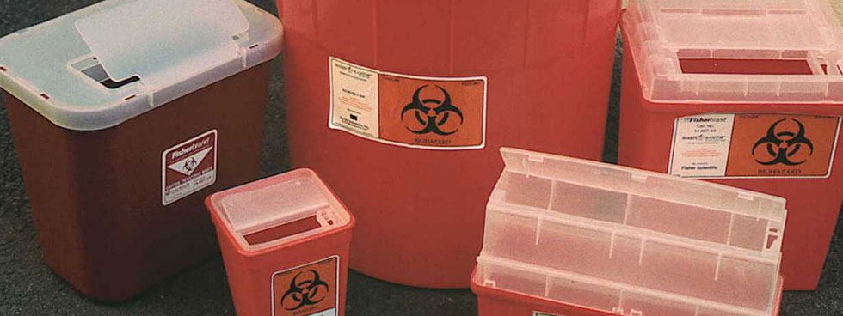
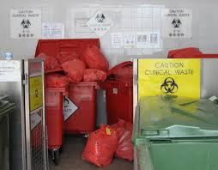
3- Місце збирання та тимчасового зберігання відходів у підрозділі

Slide 11
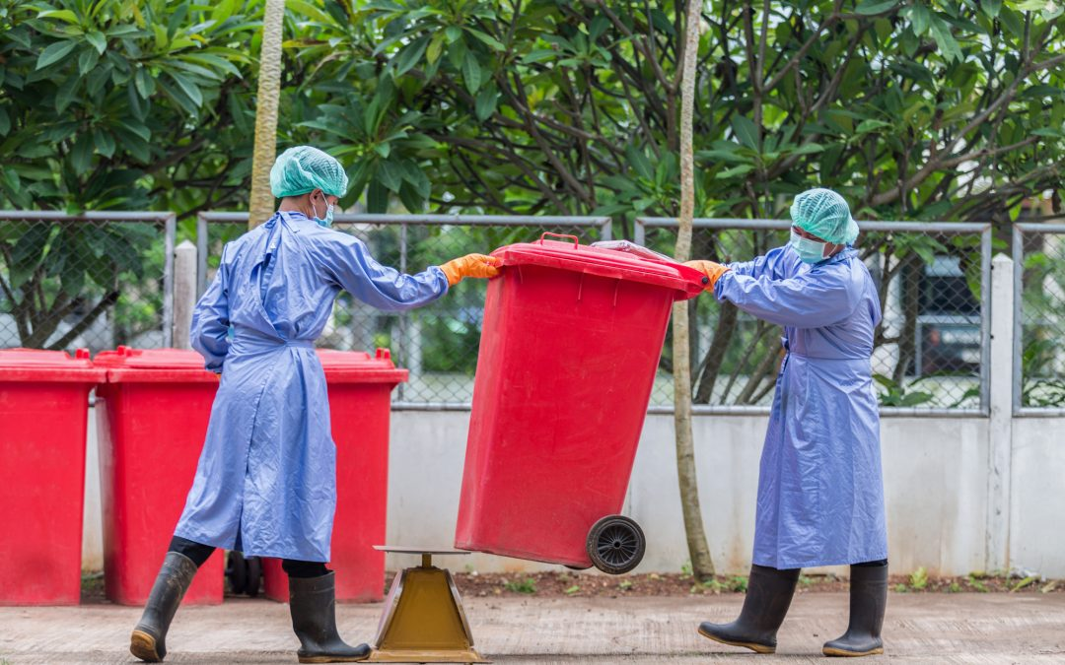
4- Транспортування відходів до місця збирання та тимчасового зберігання відходів у цілому по закладу

Slide 12
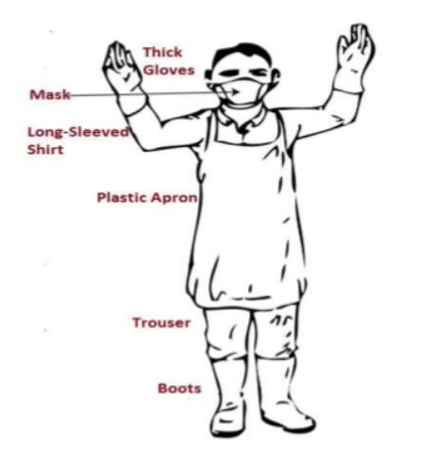
Техніка безпеки

Slide 13
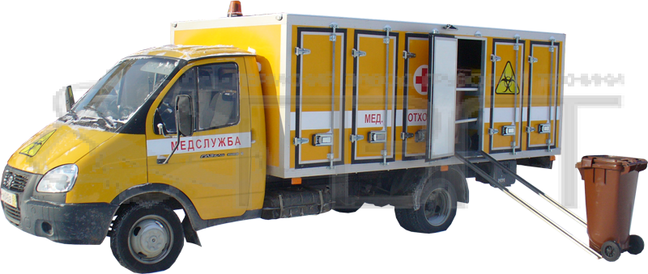
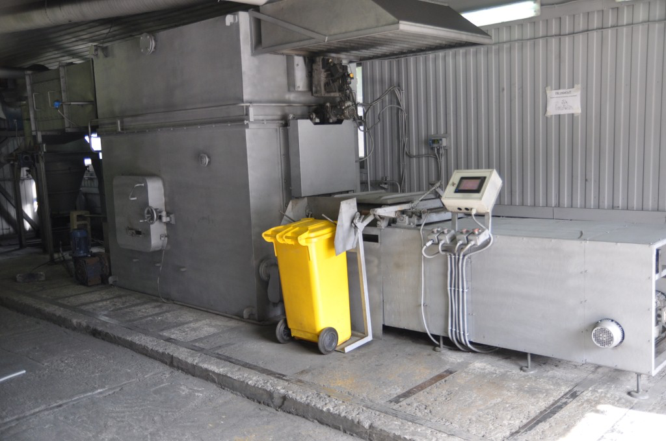
5- Вивезення (за графіком) відходів за категоріями до місць переробки, утилізації, знищення, захоронення

Slide 14
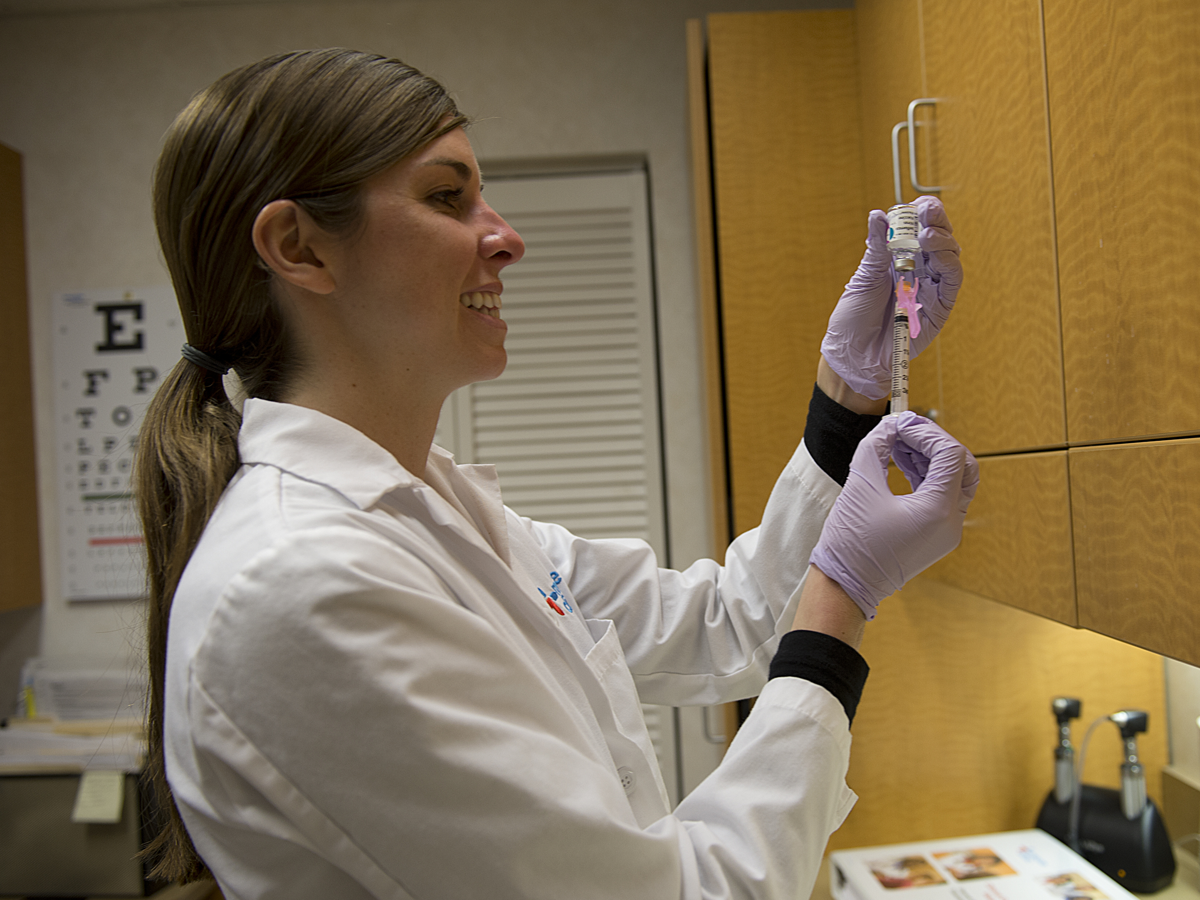
6 – Відповідальна особа

Slide 15
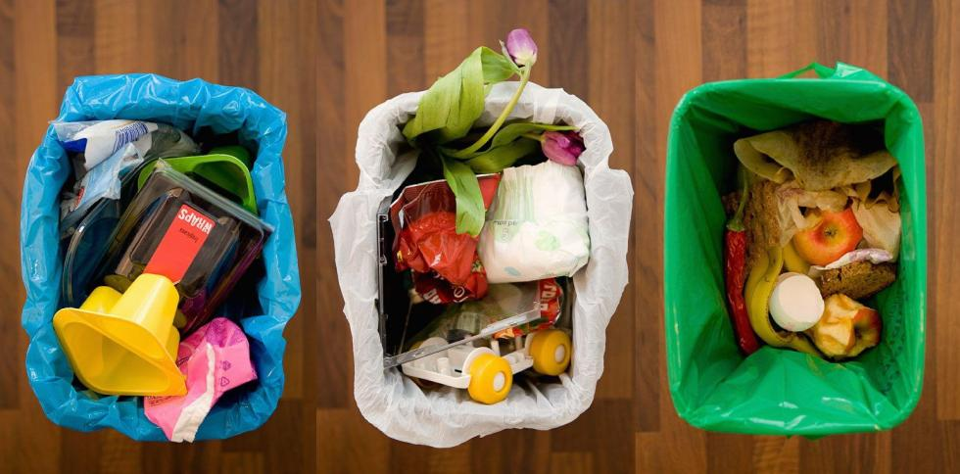
Категорія А
Сортування та вивезення згідно законодавства
Харчові та побутові відходи всіх відділень закладу, окрім інфекційних

Slide 16
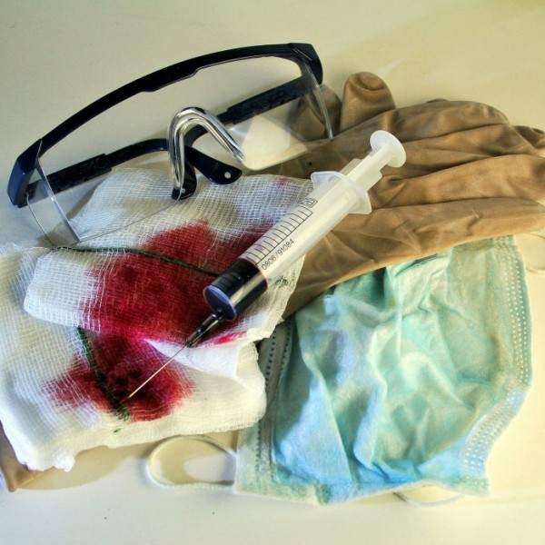
Категорія В
Дезінфекція хімічними/фізичними методами
Відходи підрозділів ЛПЗ та медичних лабораторій, інфіковані або потенційно інфіковані, органічні медичні відходи від хворих, харчові відходи інф. відділень.

Slide 17
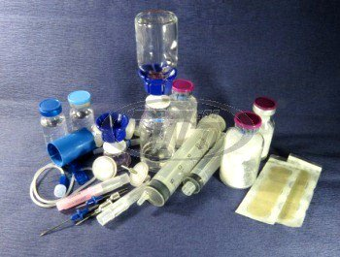
Категорія С
Дезактивація на місці утворення.
Утилізація лише ліцензованими підприємствами!!!
Лікарські, діагностичні дезінфекційні засоби, предмети, які містять ртуть та важкі метали.
Також флакони і ампули від цитостатиків та генотоксичних препаратів.

Slide 18
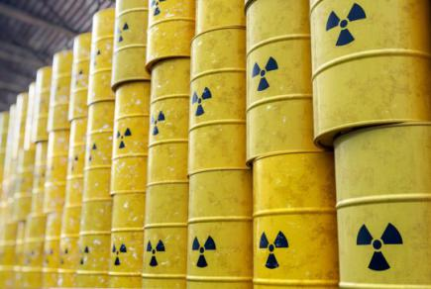
Категорія D
Відповідно вимог законодавства щодо поводження з радіоактивними відходами,
нормами радіаційної безпеки
Всі матеріали, що утворюються в результаті використання радіоізотопів в будь-якому
агрегатному стані

Slide 19
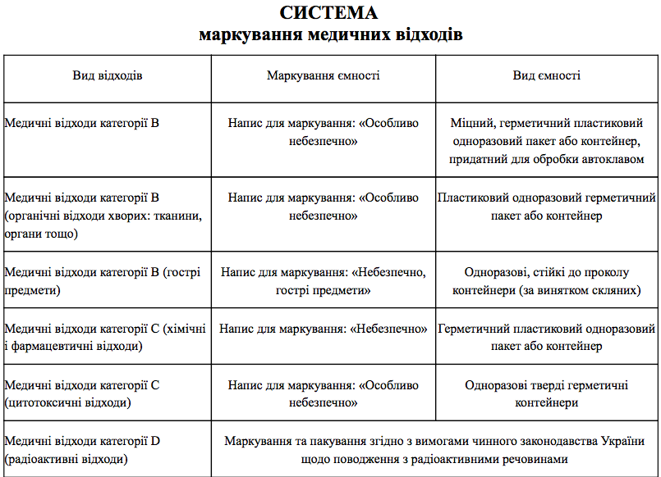

Slide 20
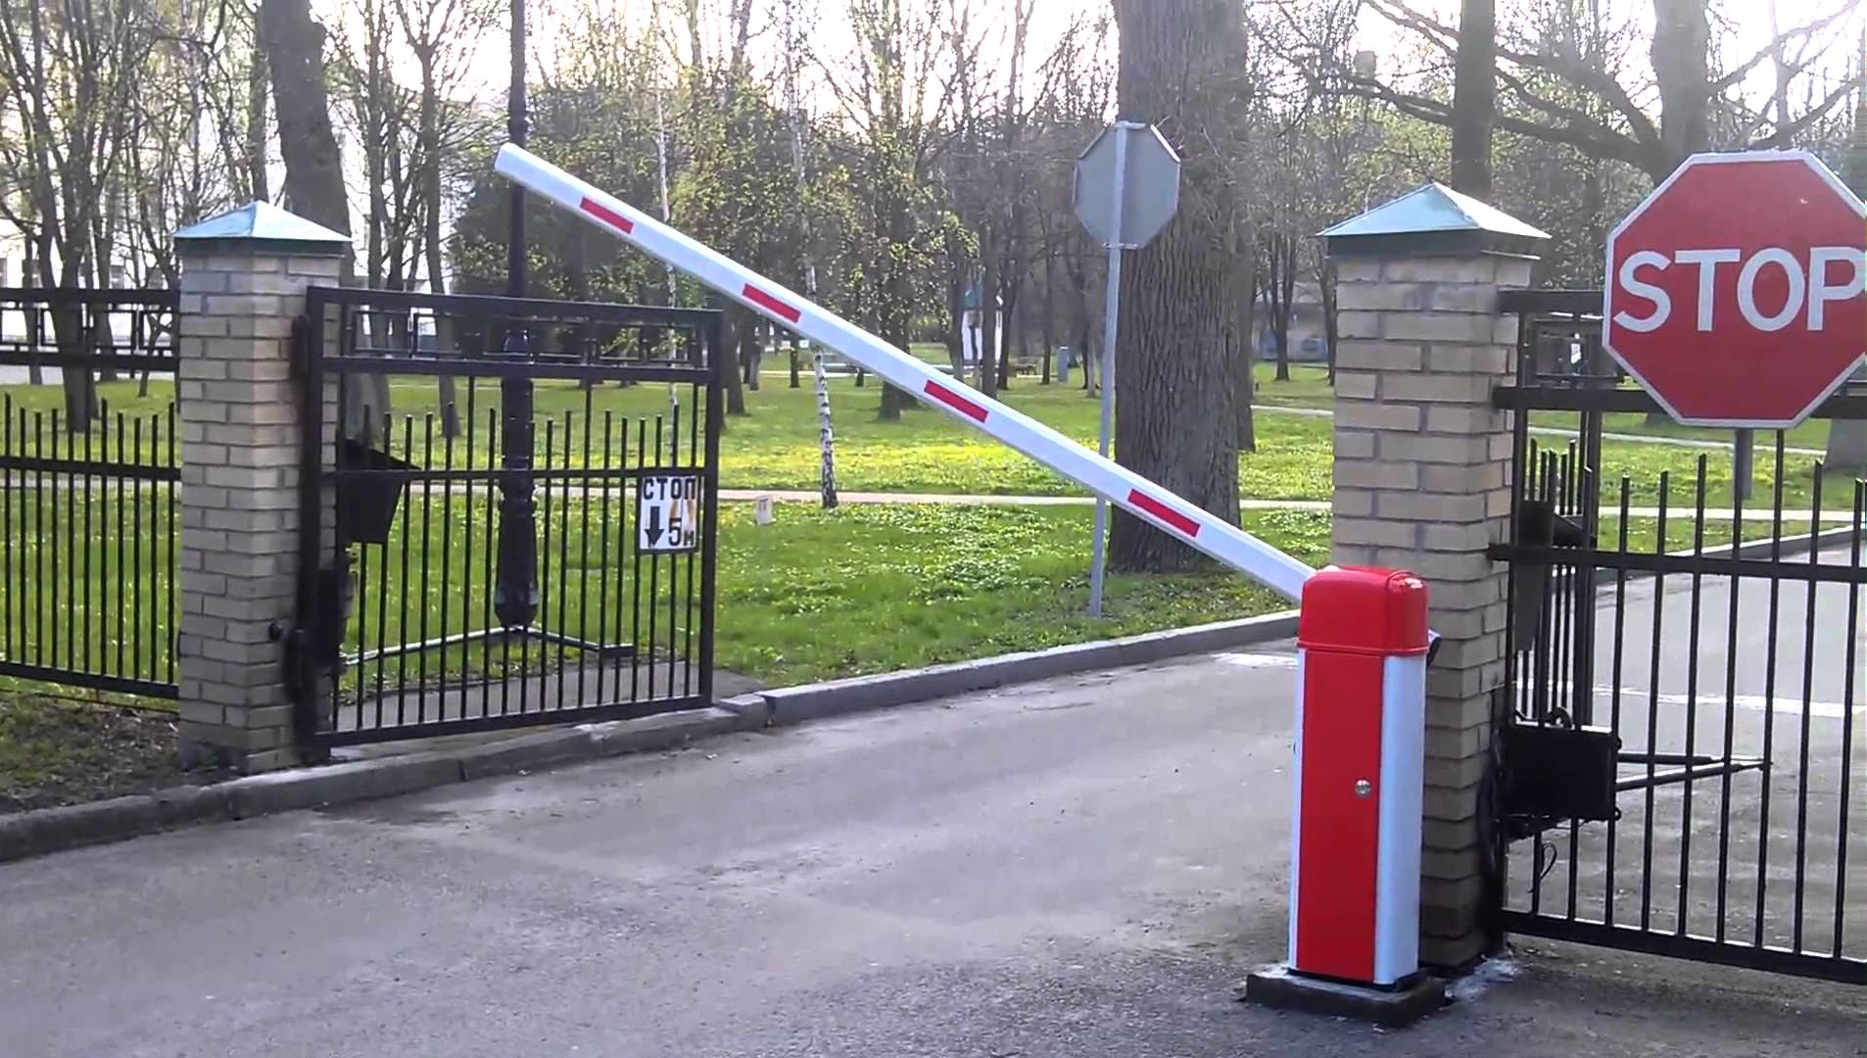
НЕ ДОПУСКАЄТЬСЯ
Вивезення відходів, що не пройшли знезараження (дезінфекцію) та дезактивацію!

Slide 21
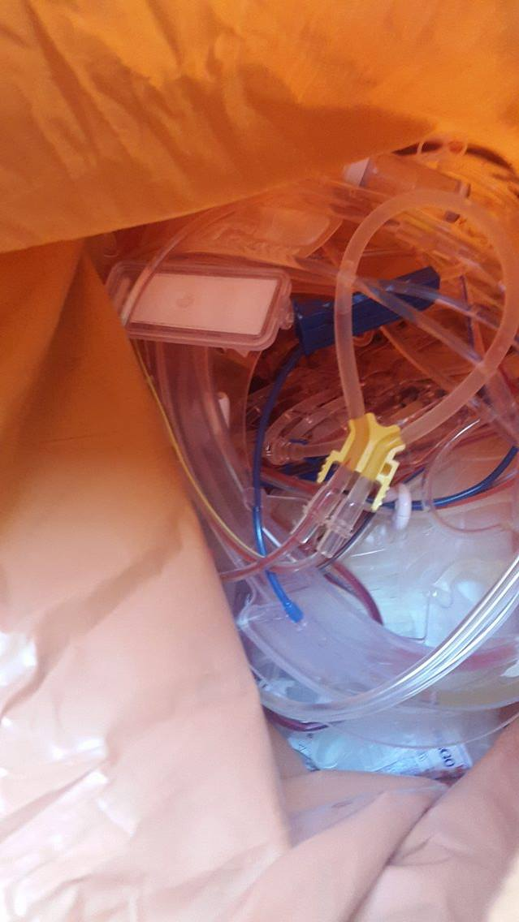
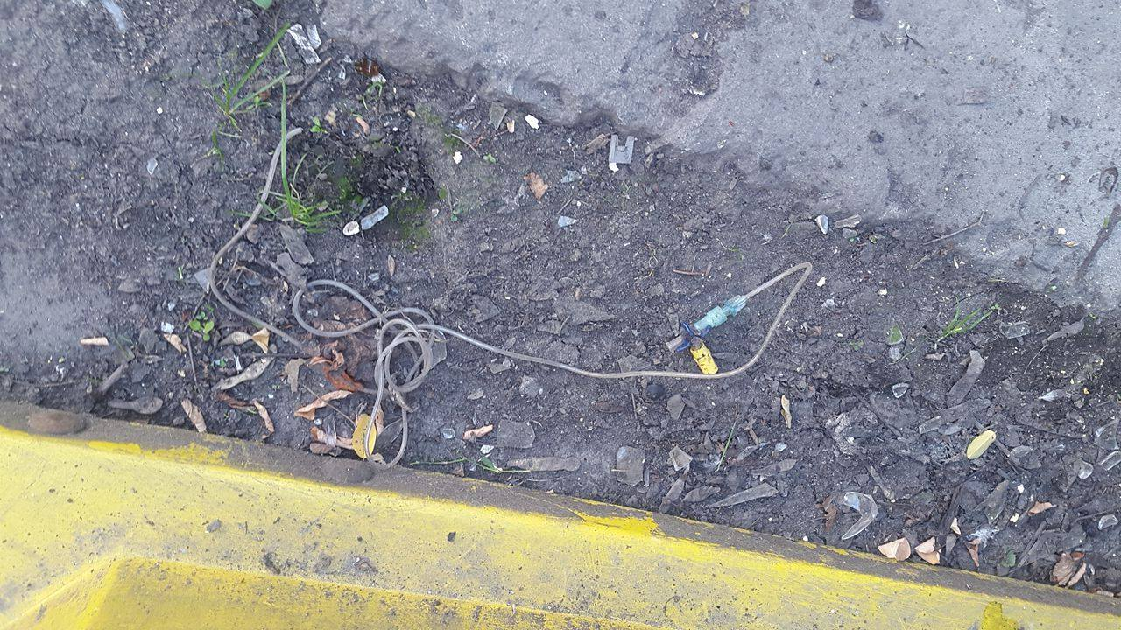

Slide 22
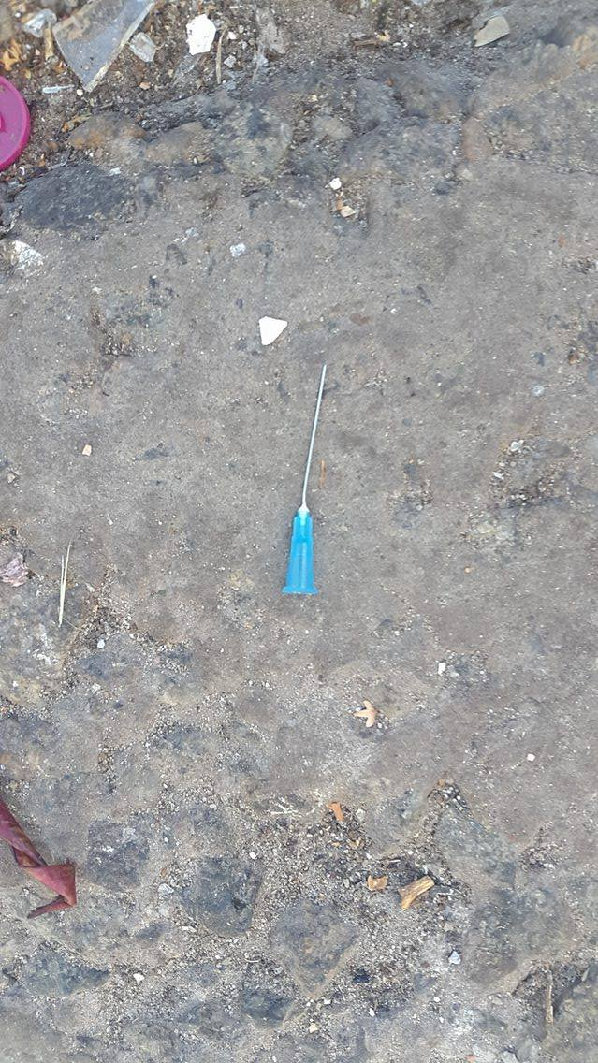
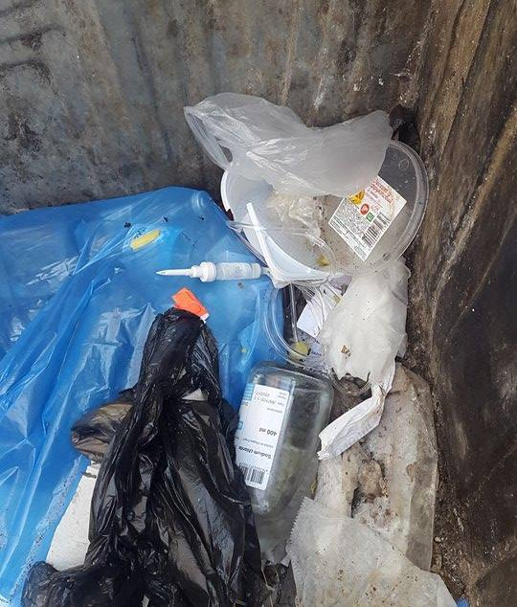
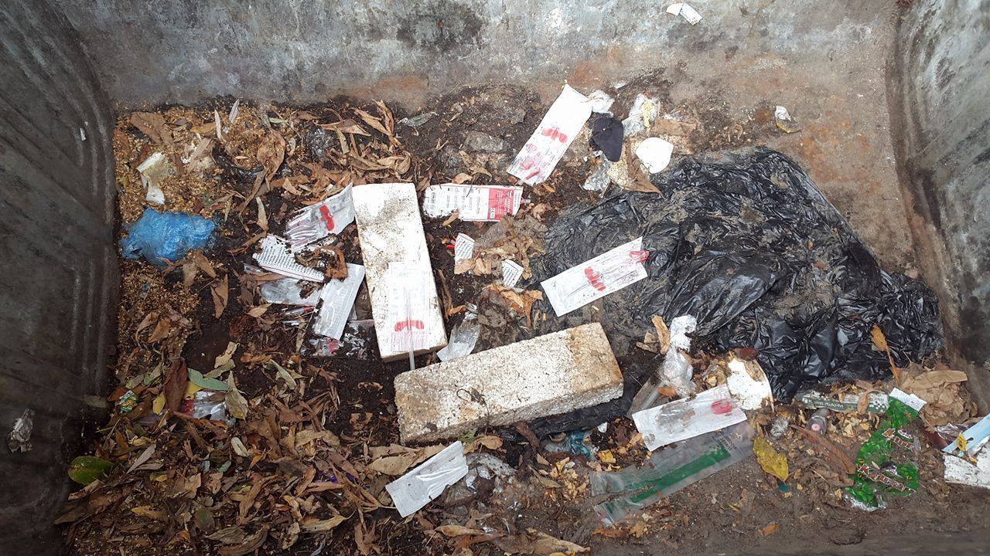

Slide 23
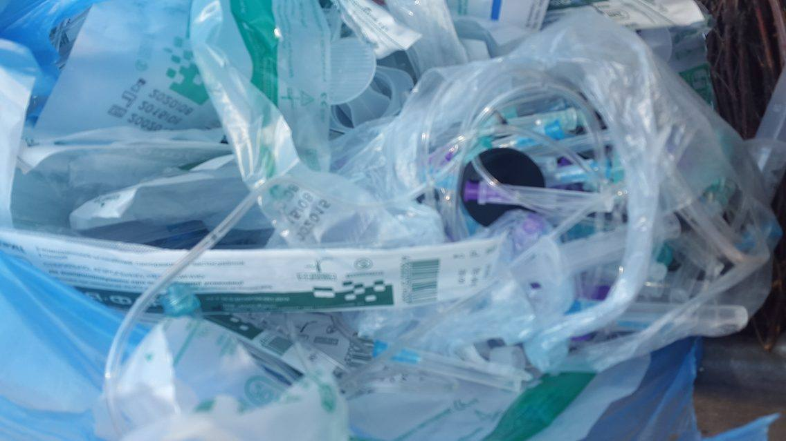
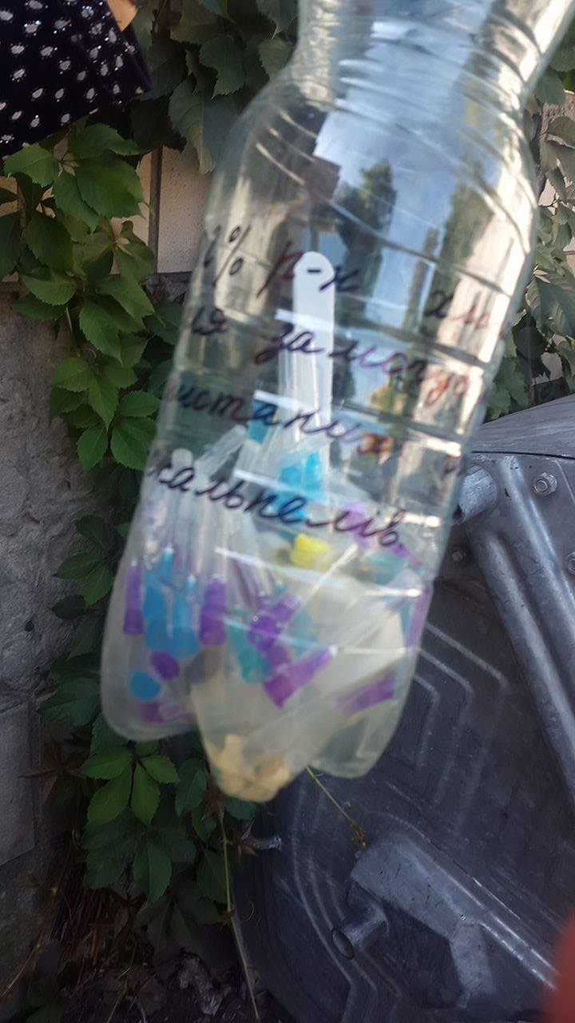
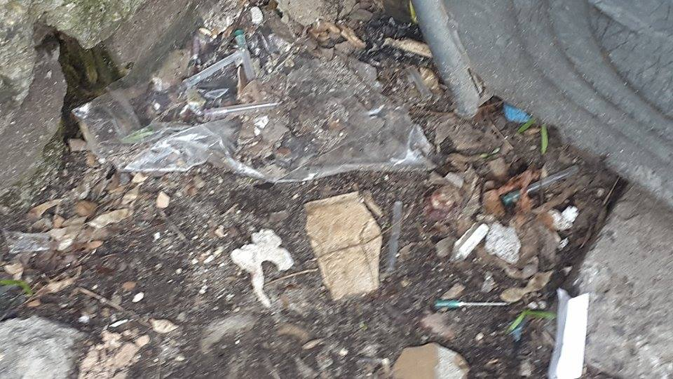

Slide 24
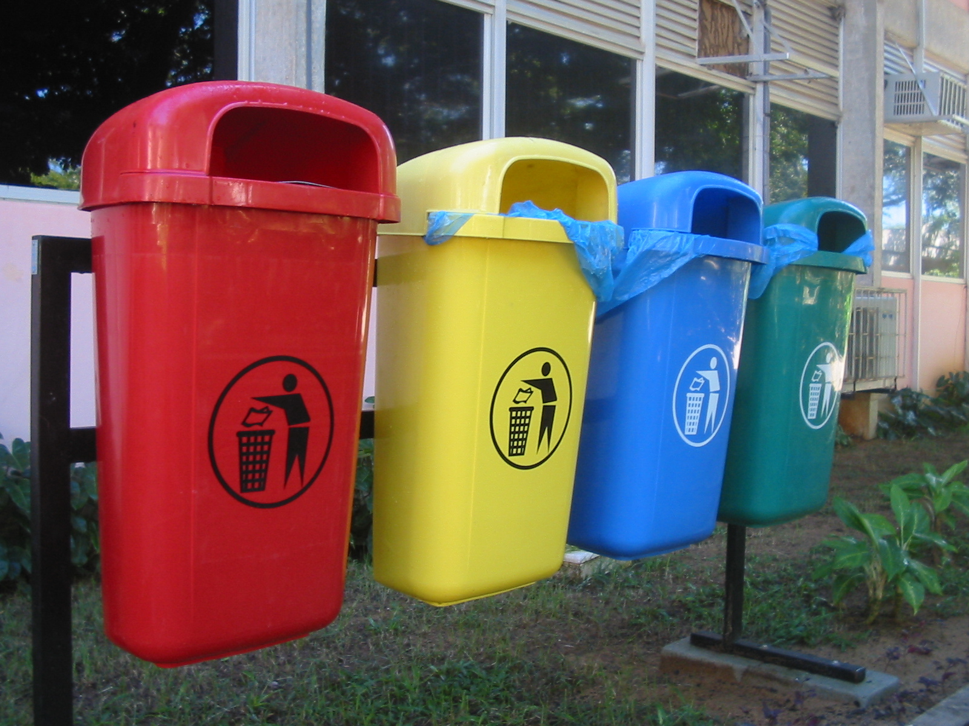
Дякую за увагу!

